Slide 1

ỦY BAN NHÂN DÂN HUYỆN TIÊN LÃNG
TRƯỜNG TIỂU HỌC ĐOÀN LẬP
TIẾNG VIỆT 3
VIẾT ĐOẠN VĂN NÊU LÍ DO YÊU THÍCH MỘT NHÂN VẬT
TRONG CÂU CHUYỆN ĐÃ ĐỌC, ĐÃ NGHE
Thứ Sáu ngày 18 tháng 4 năm 2025

Slide 3
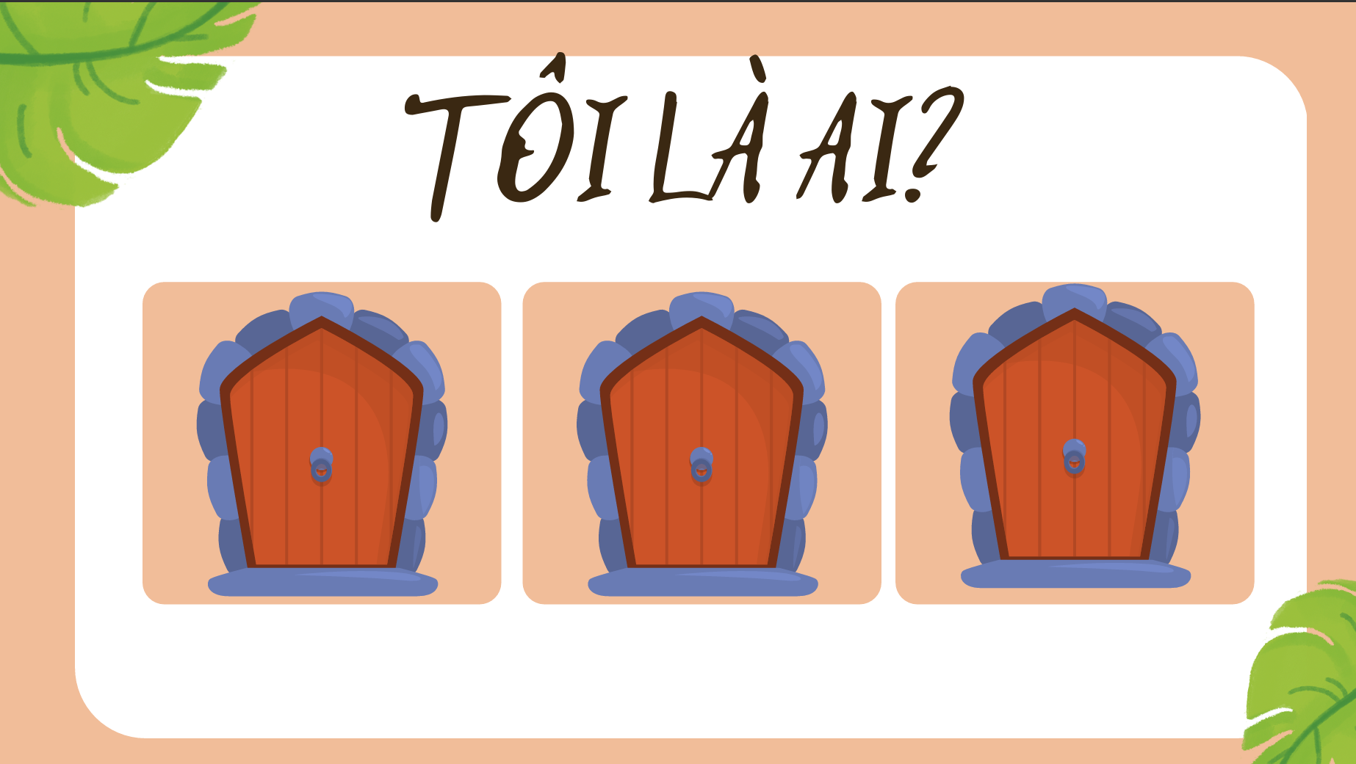

Slide 4
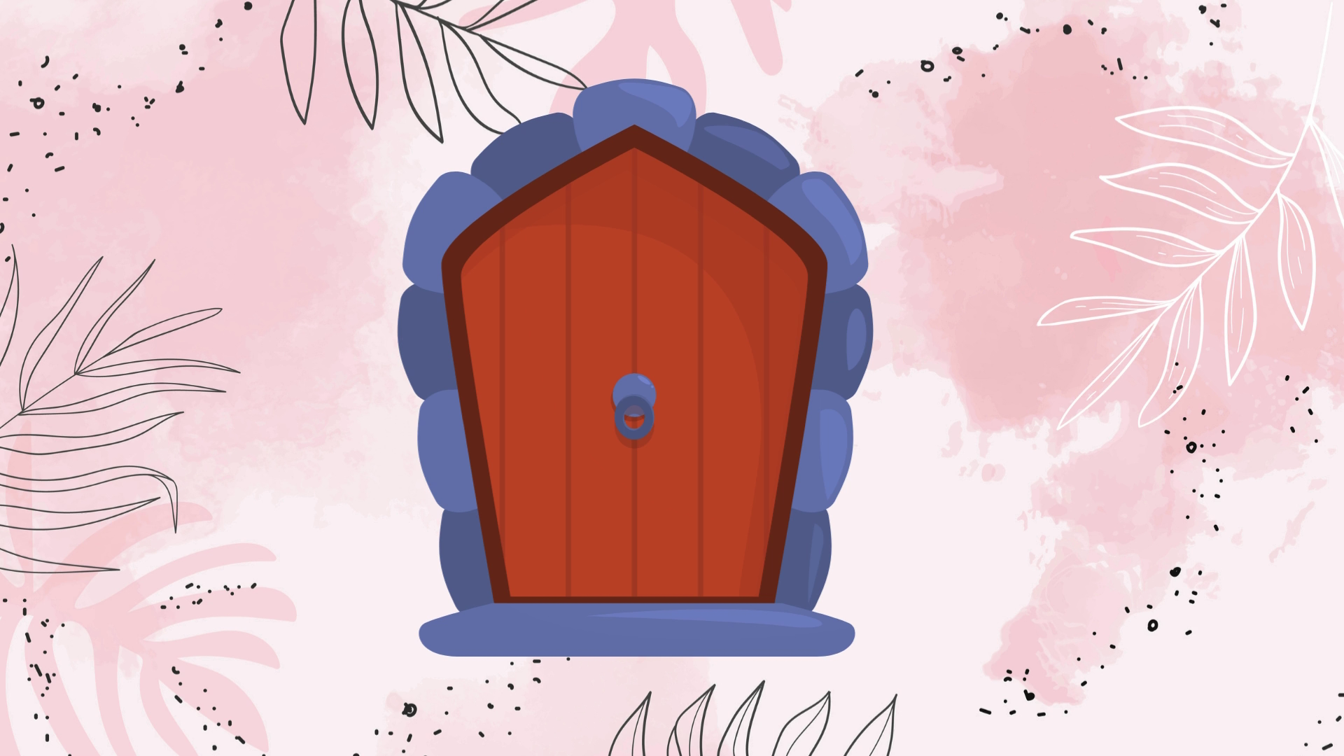

Slide 5
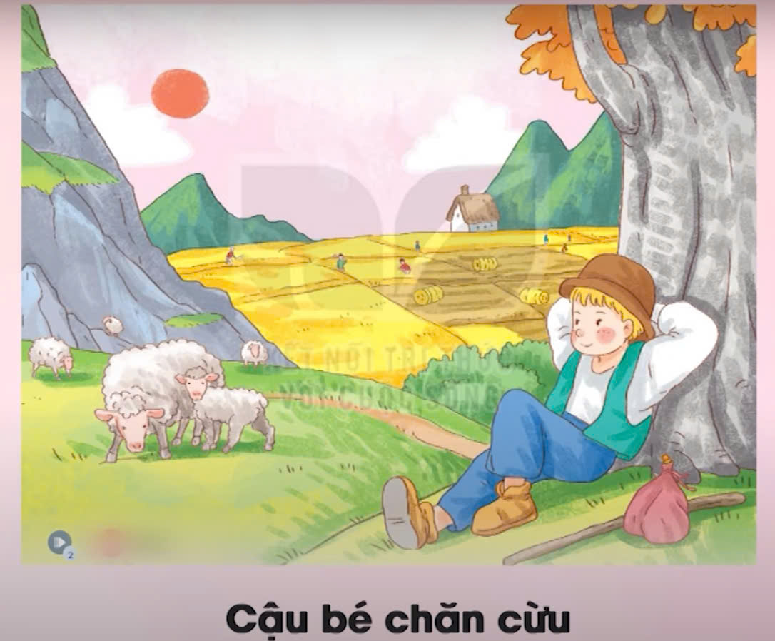

Slide 6


Slide 7
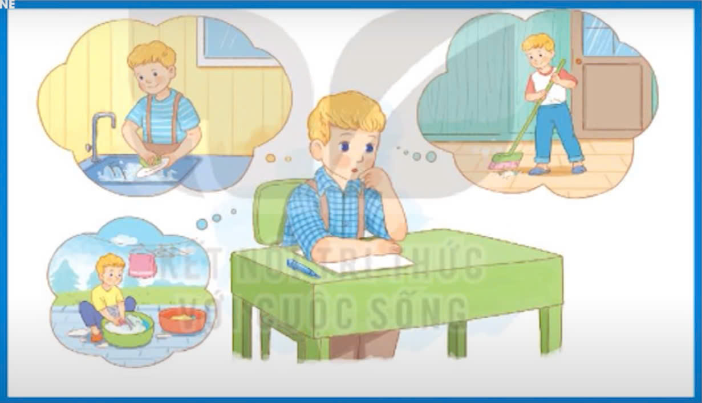
Cô-li-a trong câu chuyện Bài Tập làm văn

Slide 8


Slide 9
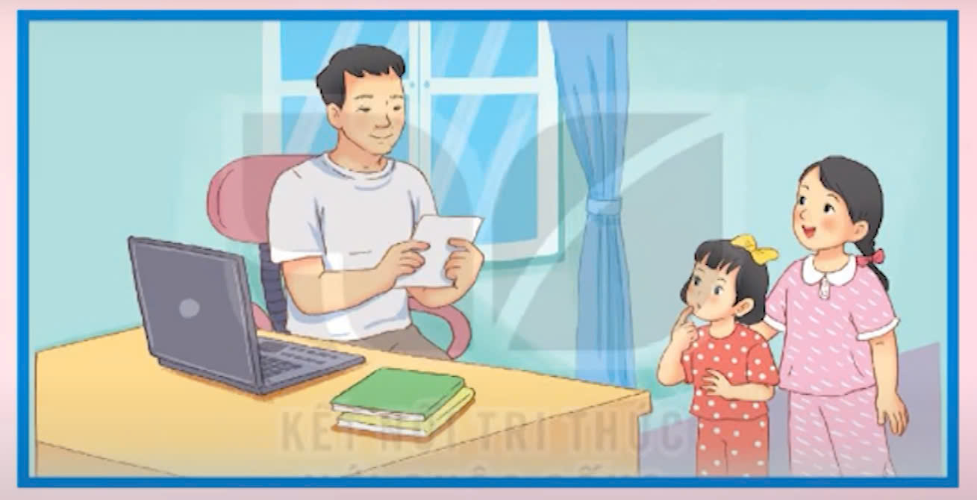
Người chị trong câu chuyện Món quà đặc biệt

Slide 10


Slide 11
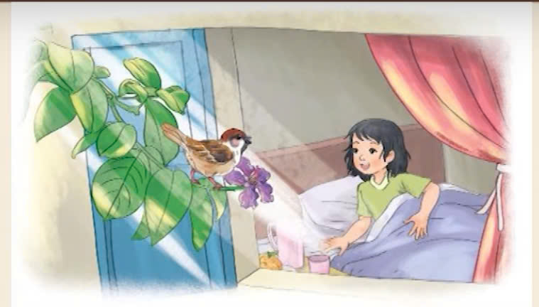
Chú sẻ trong câu chuyện Chú sẻ và bông hoa bằng lăng

Slide 12

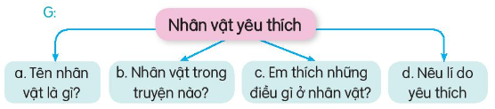
Bài 1/101: Trao đổi cùng bạn về một nhân vật yêu thích trong câu chuyện đã đọc, đã nghe.
Bài 2/101: Viết 2 – 3 câu nêu lí do em yêu thích nhân vật.

Slide 14







Giới thiệu nhân vật, câu chuyện, nêu cảm xúc chung với nhân vật.
Viết đoạn văn nêu lí do yêu thích một nhân vật trong câu chuyện đã đọc, đã nghe.
Nêu lí do yêu thích nhân vật.
Khẳng định lại cảm xúc về nhân vật.

Slide 15

Tìm đọc câu chuyện về một vị thần trong kho tàng truyện cổ Việt Nam hoặc về người có công với đất nước. Ví dụ: Thần Sắt
- Sự tích Hồ Gươm, Con Rồng Cháu Tiên, Thánh Gióng, ….
- Trần Quốc Toản, Cao Bá Quát, Hai Bà Trưng, …

Slide 16
